Slide 1
Дулаева Эльнара Зильпикаровна
Кандидат филологических наук, и.о.доцента кафедры Тюрксой
Контактная информация
Рабочий телефон: 8(727) 2438349
Мобильный телефон: +7 (775) 9778877
E-mail: elnara1981dulayeva@mail.ru

Slide 2
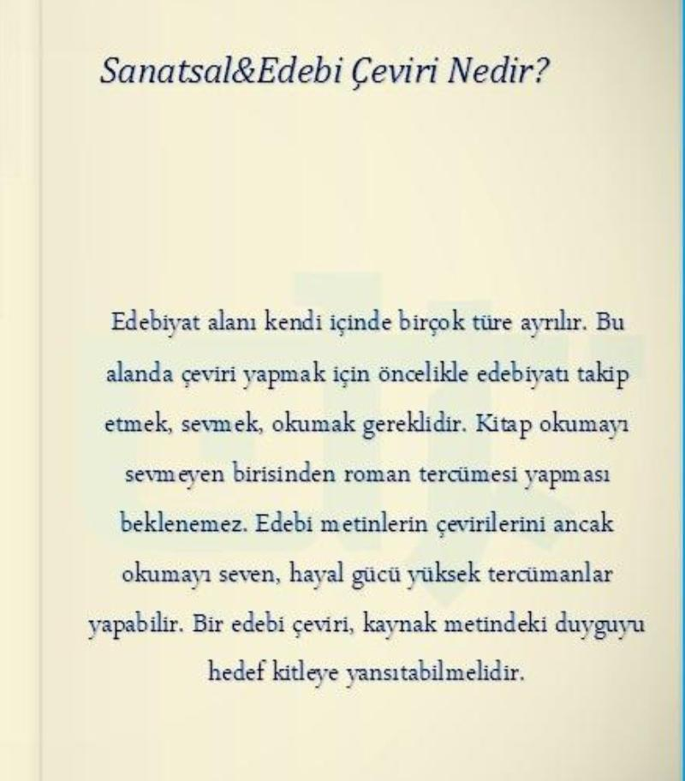
Sanatsal Edebi Çeviri

Slide 3
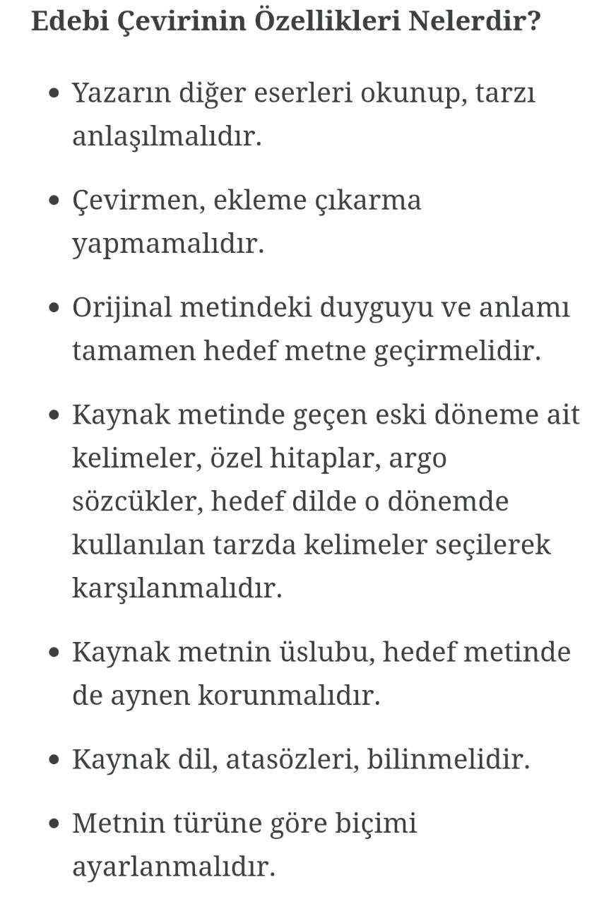
EDEBİ ÇEVİRİNİN ÖZELİKLERİ NELERDİR

Slide 4
SANATSAL VE EDEBİ ÇEVİRİ TÜRLERİ:
ROMAN ÇEVİRİSİ
ÖYKÜ ÇEVİRİSİ
ŞİİR ÇEVİRİSİ
DENEME KISA YAZI ÇEVİRİSİ
TİYATRO ÇEVİRİSİ
SENARYO ÇEVİRİSİ
FİLİM KISA FİLİM DİZİ
SERGİ TANITIM YAZISI ÇEVİRİSİ
SÜRELİ YAYIN ÇEVİRİSİ
MASAL, ÇOCUK KİTAPLARI, FABL ÇEVİRİSİ
FIKRA ,SOHBET, ELEŞTİRİ ,HATIRA BİYOGRAFİ, GEZİ YAZISI ÇEVİRİSİ
KİTAP VE DERGİ ÇEVİRİSİ
ÇİZGİ ROMAN
TEOLOJİK METİN ÇEVİRİSİ

Slide 5
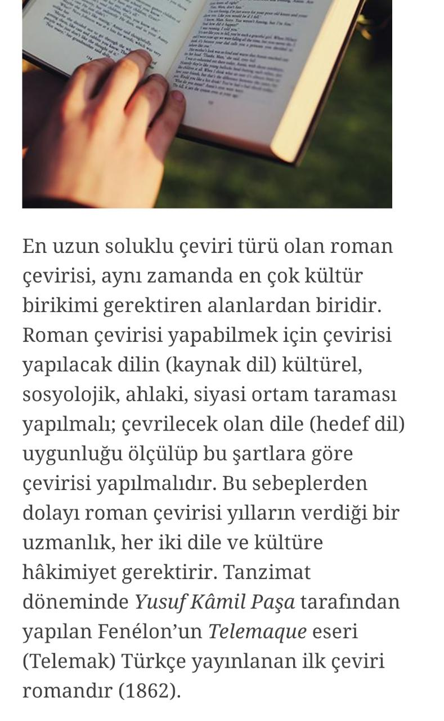

Slide 6
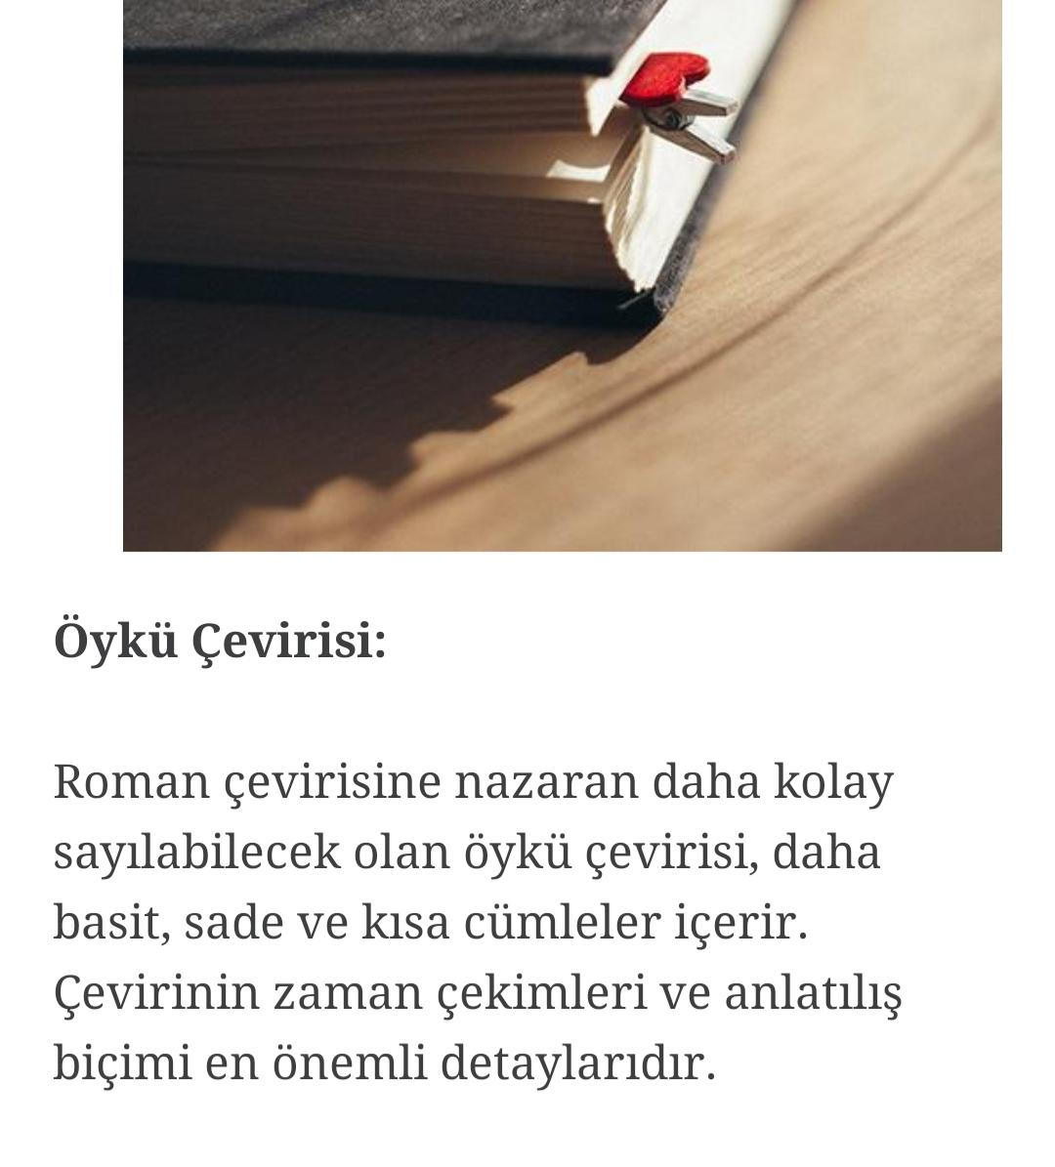

Slide 7
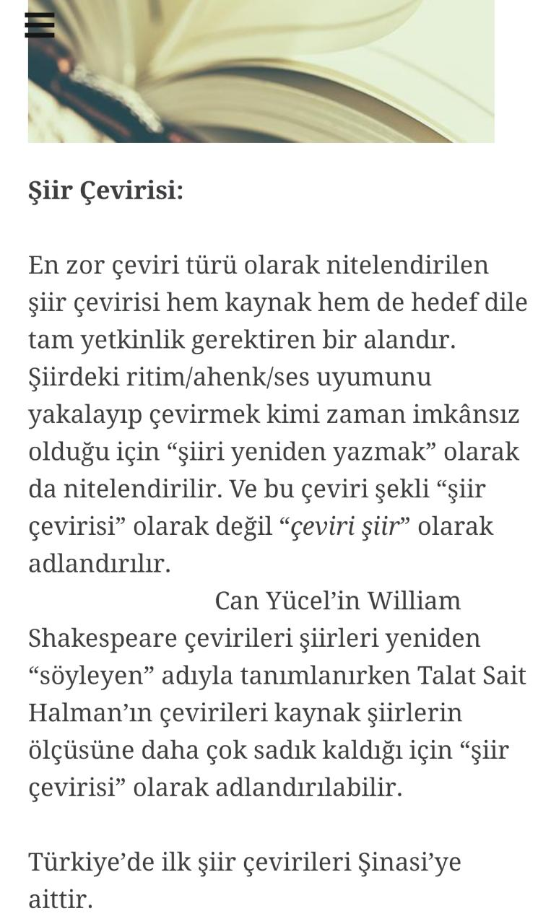

Slide 8
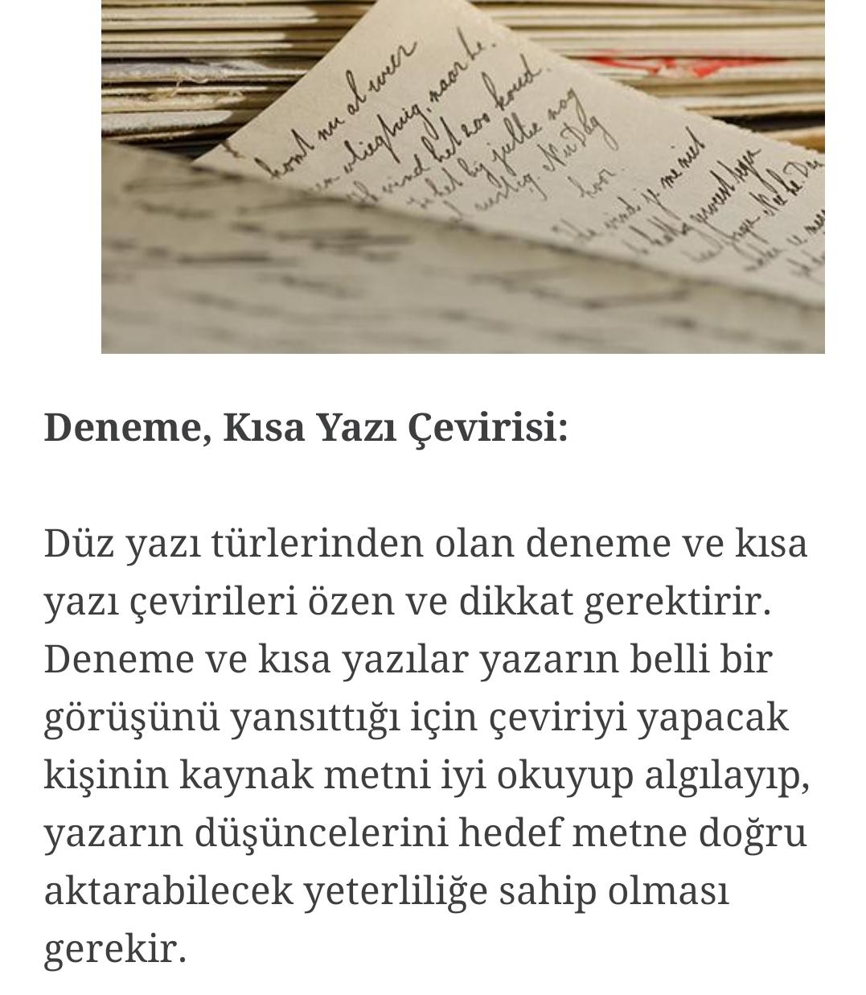

Slide 9
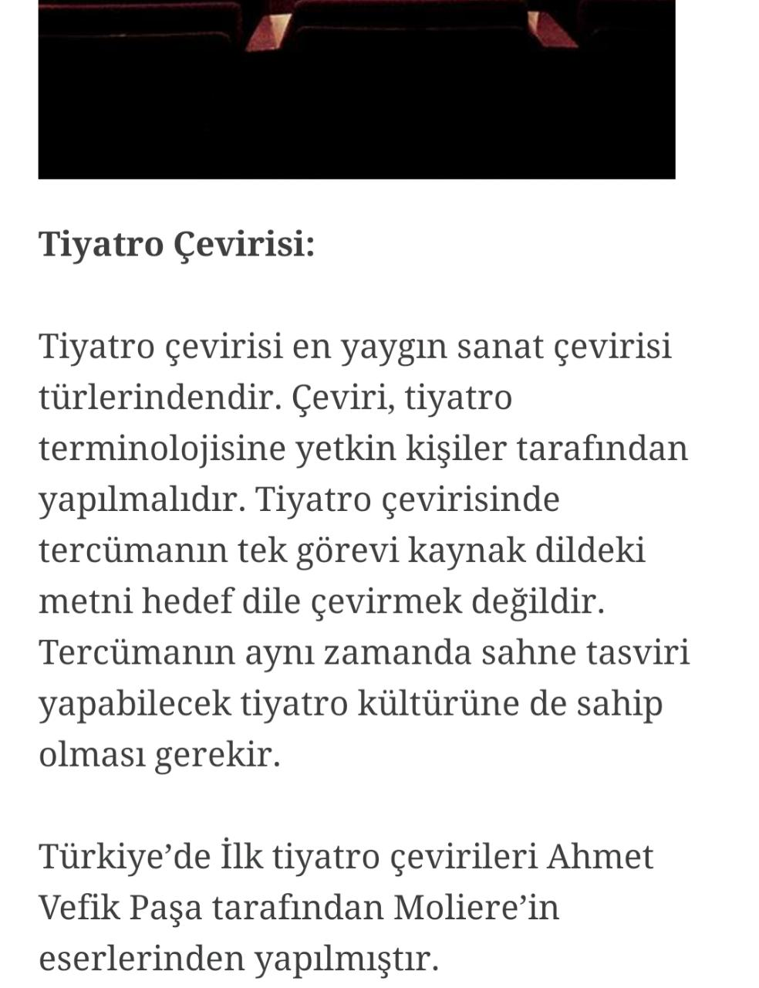

Slide 10
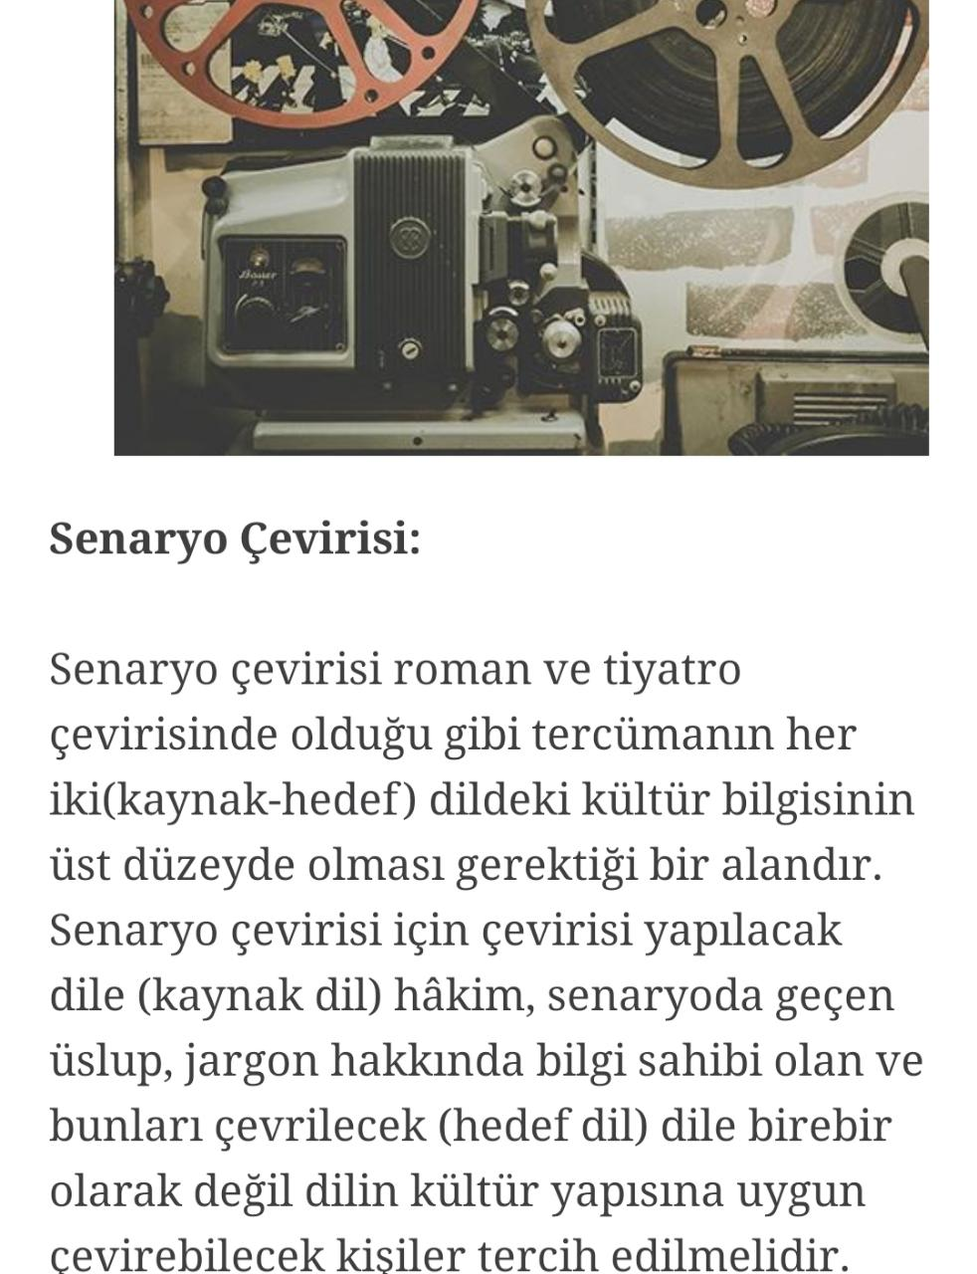

Slide 11
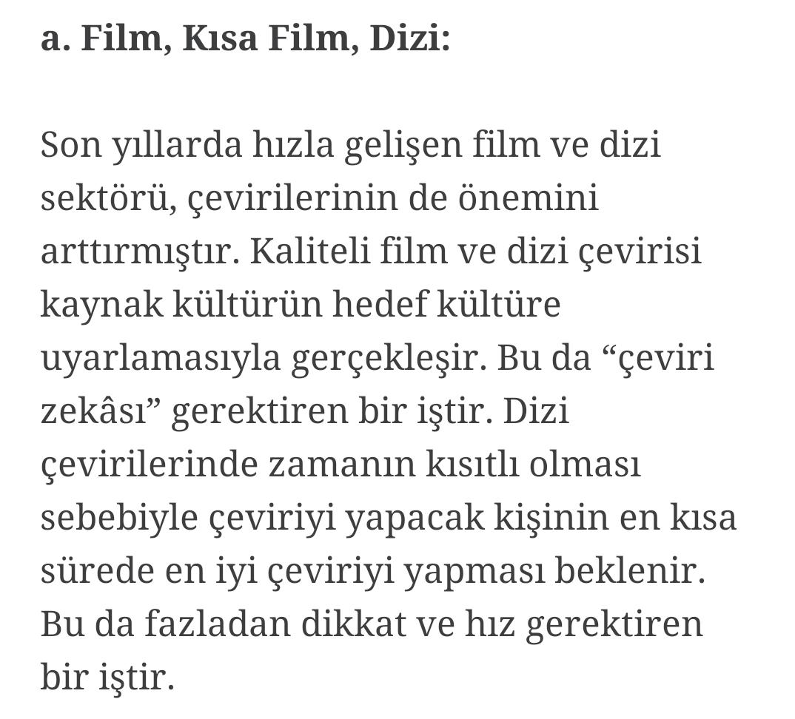

Slide 12
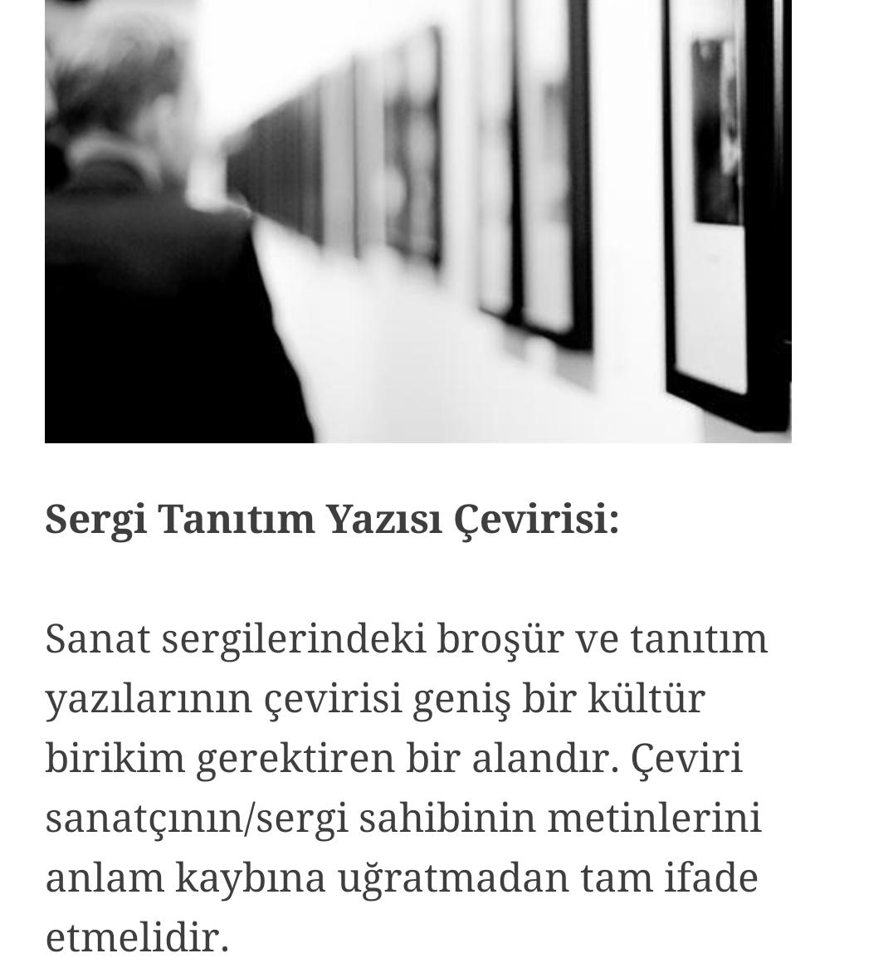

Slide 13
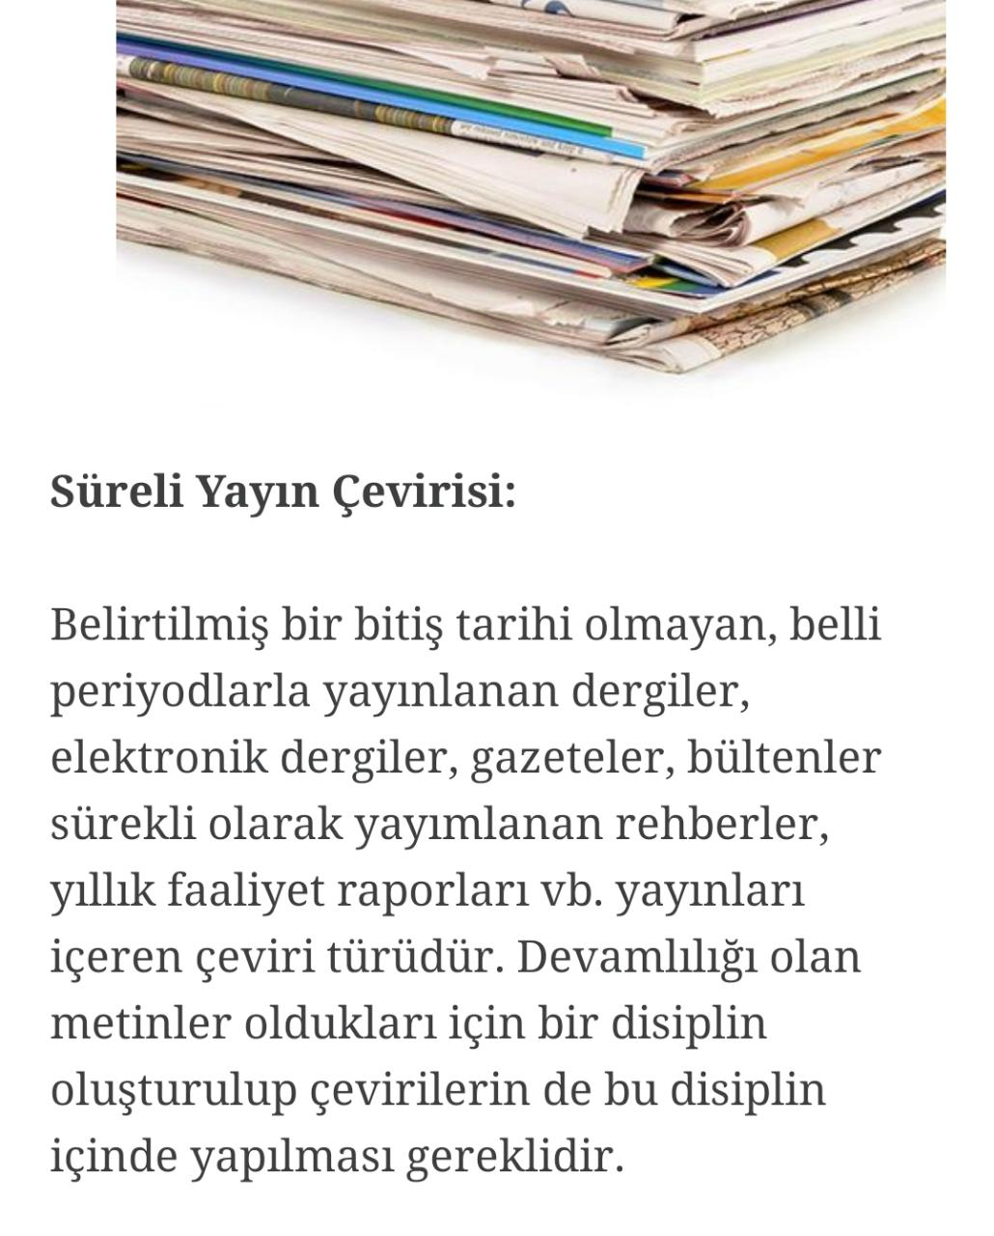

Slide 14
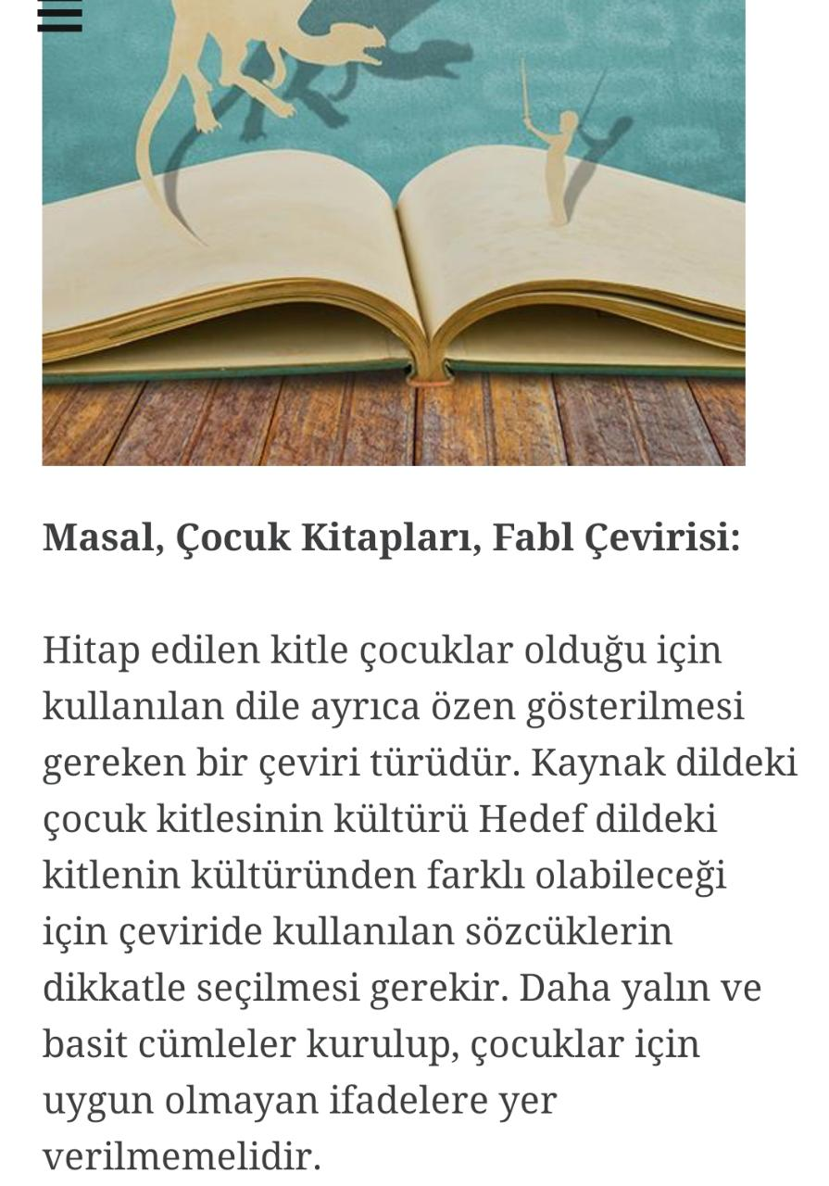

Slide 15
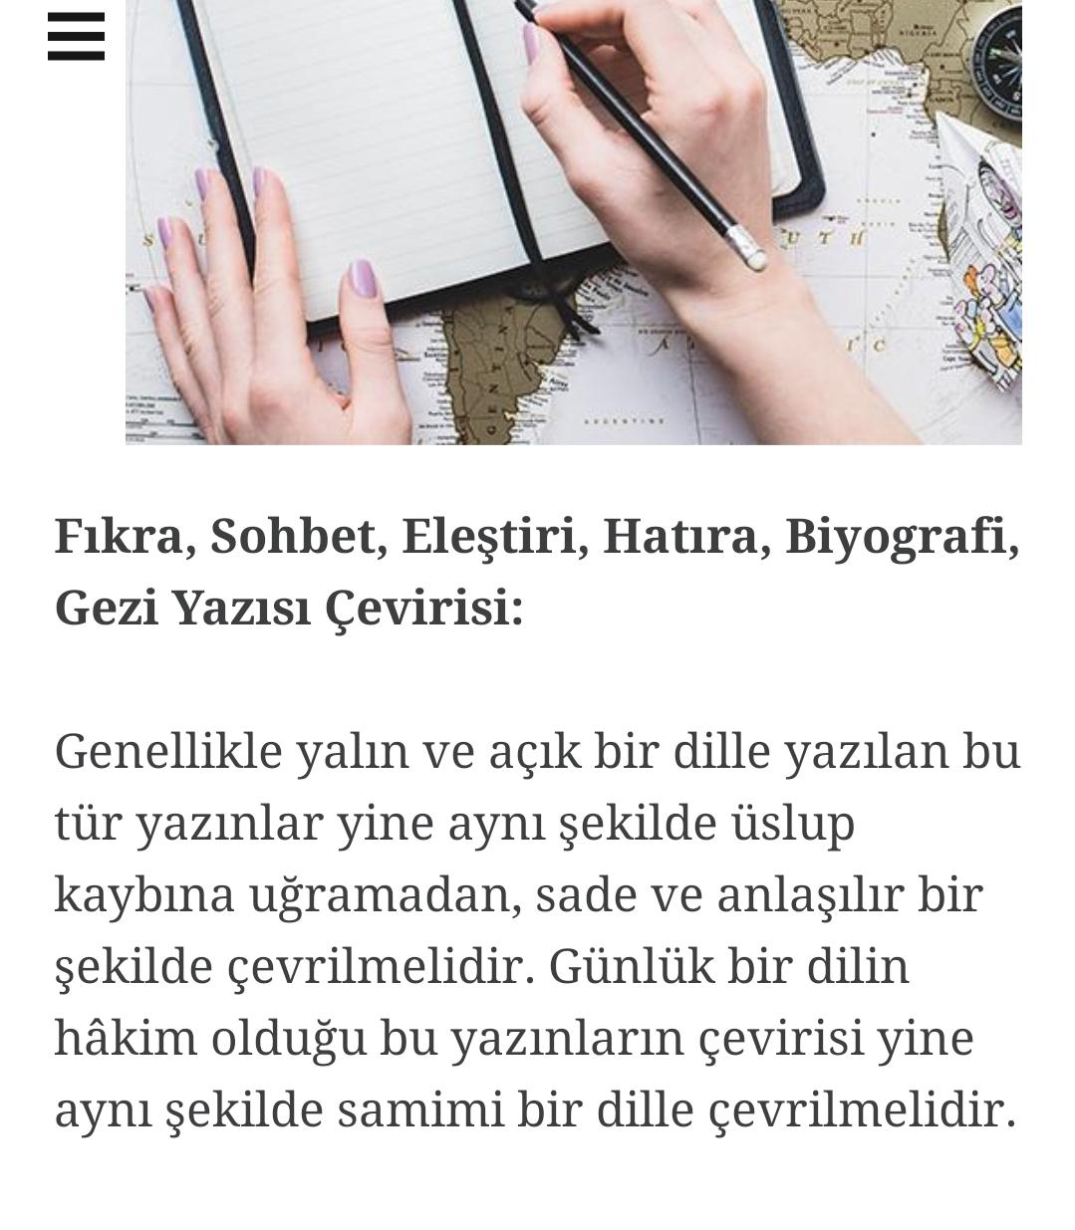

Slide 16
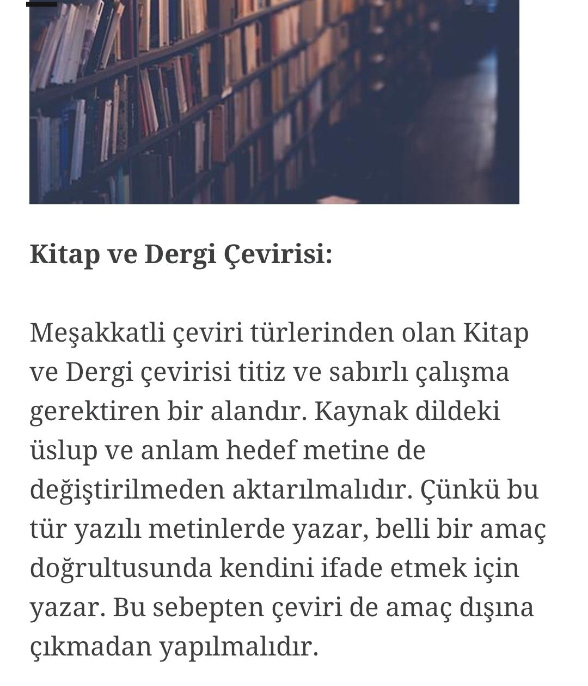

Slide 17
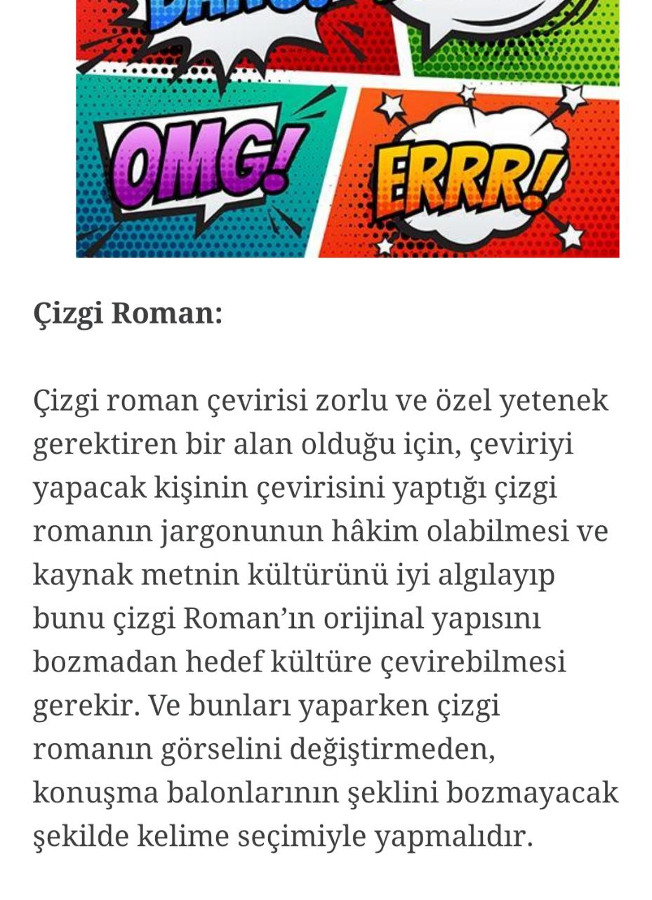

Slide 18
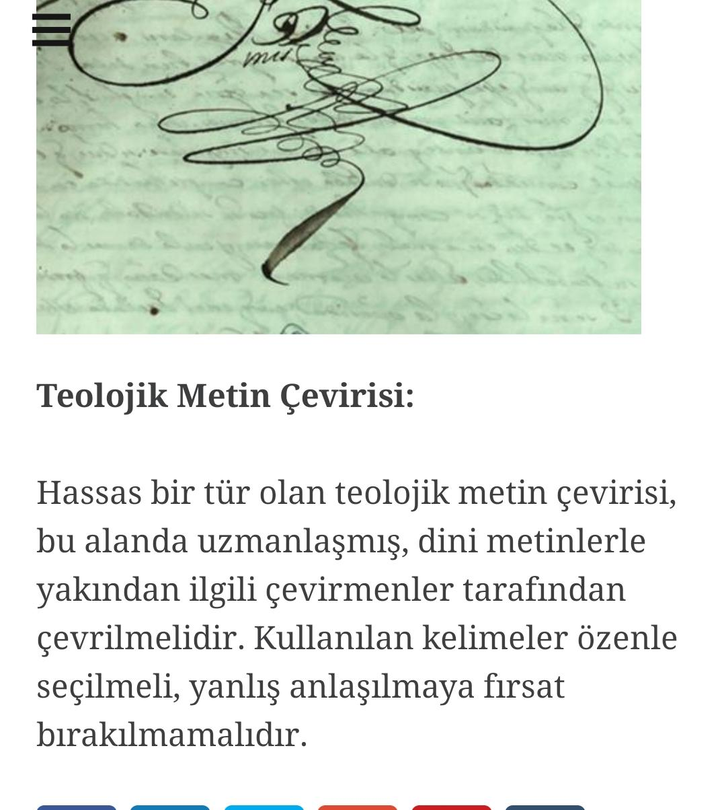

Slide 19
SORULARA YANIT VERINIZ
Dünyada Çevirinin Tarihini Anlatınız
Tercümanlık Mesleğinin Tarihi Anlatınız
Dünyanın En Ünlü Tercümanları Söyleyiniz
SANATSAL VE EDEBİ ÇEVİRİ TÜRLERİNİ SÖYLEYİNİZ
Sanatsal ve Edebi Çeviri Nedir?
Edebi Eser Çevirisi Yapılırken Nelere Dikkat Edilmelidir?
Roman ve Öykü Çevirileri Nasıl Olmalıdır?
Nasıl İyi Bir Edebi Çevirmen Olunur
Edebi çeviriden bir örnek veriniz

Slide 20
İnternette Kitap, Kaynaklar
Виды перевода - http://www.trpub.ru/valeeva-perevod.html
История турецкого перевода - http://www.mirperevoda.ru/turke_tranc_hist.htm
Ложные друзья переводчика - http://linguistic.ru/index.php?id=63&op=content
Мир перевода - http://apchuzhakin.narod.ru/books.htm

